Slide 1


Hotel App
Propuesta de Diseño del Sistema de software

Slide 2

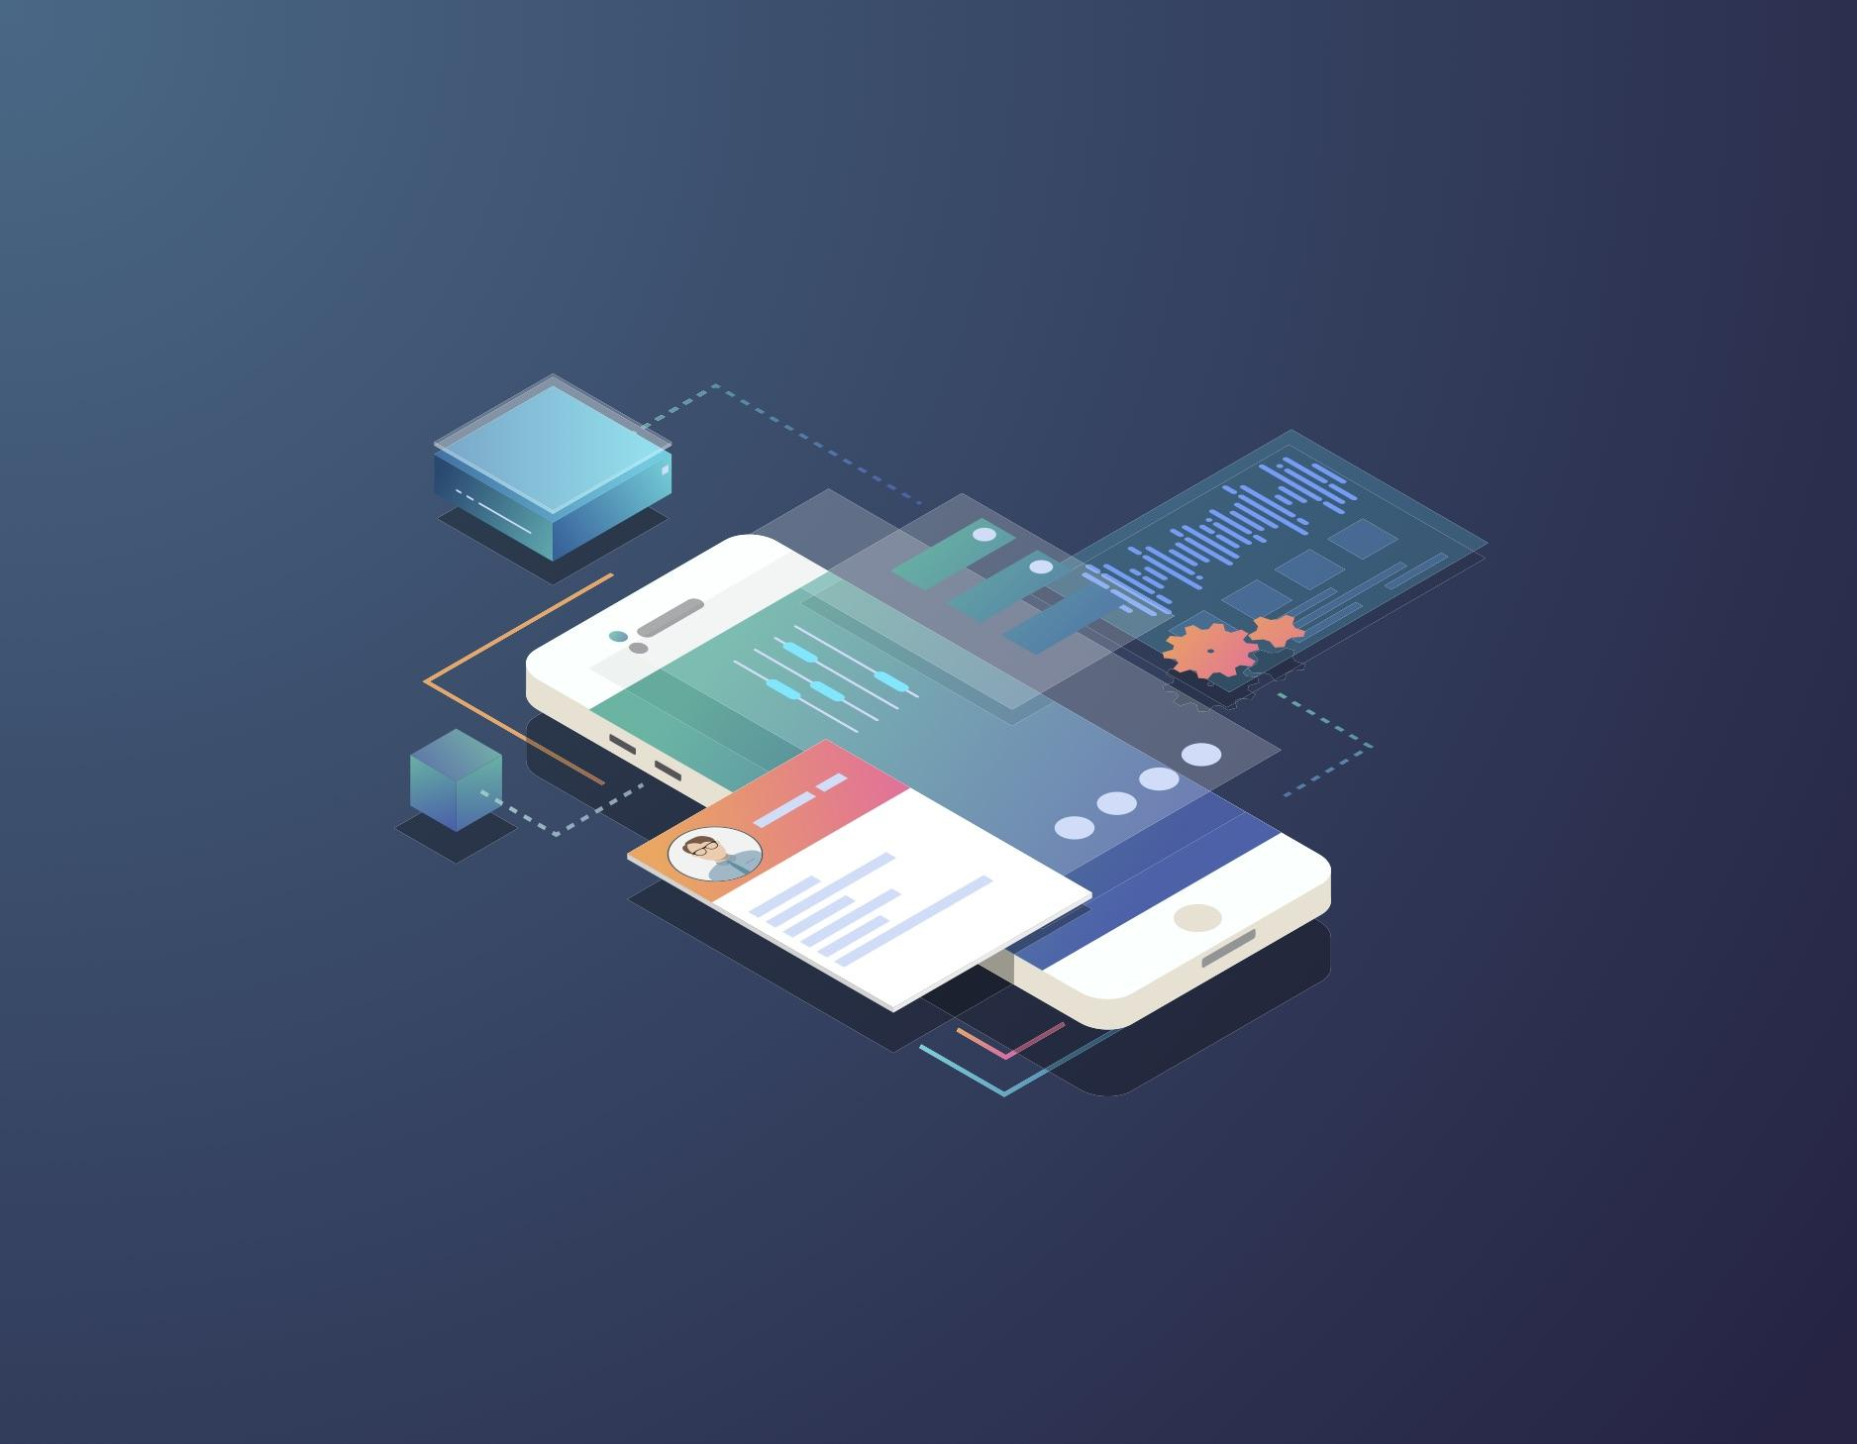
Portafolio de Título
Grupo 3
Introducción
Presentación de Diagramas y su función
Presentación modelo relacional
DOD
Presentación del Diseño y Prototipo
Avance de procesos en plataforma TRELLO
Síntesis

Slide 3
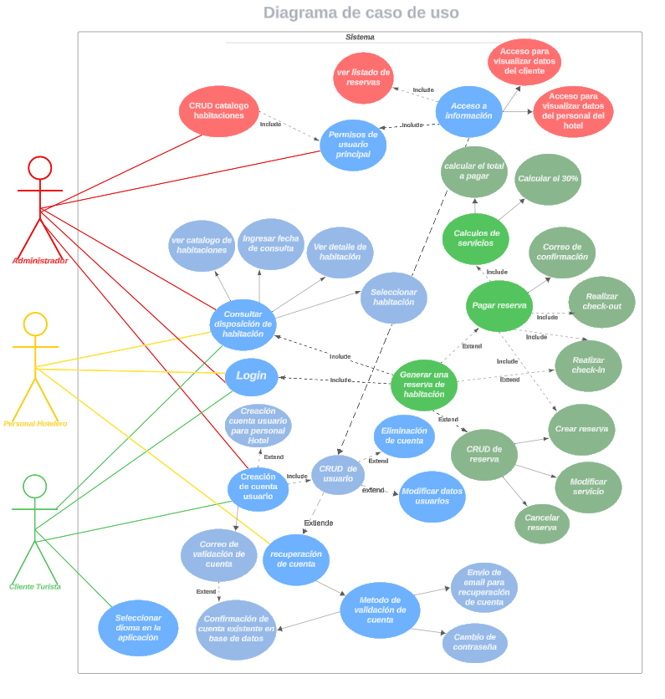
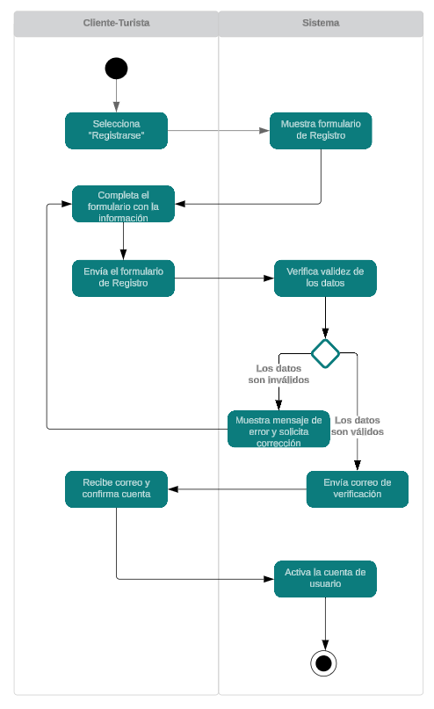
Portafolio de Título
Documentación de estructura y comportamiento del sistema
Vista de escenario
Diagrama de caso de uso
Vista Proceso
Diagrama de actividad
Vista lógica
Diagrama de Clases

Slide 4
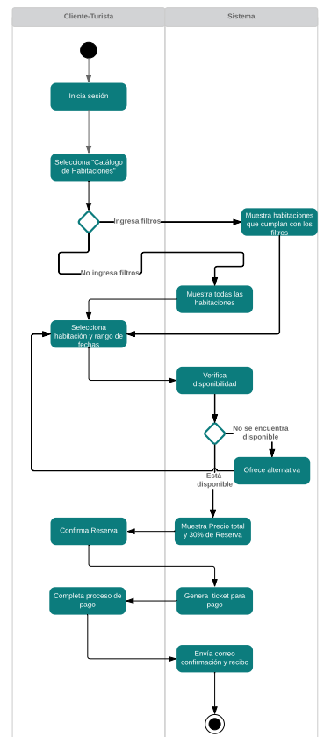
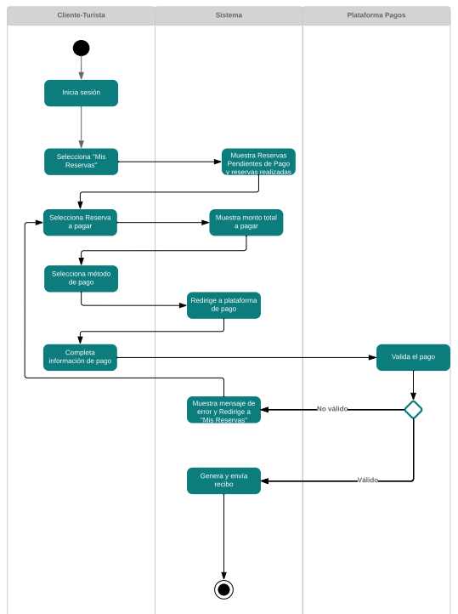
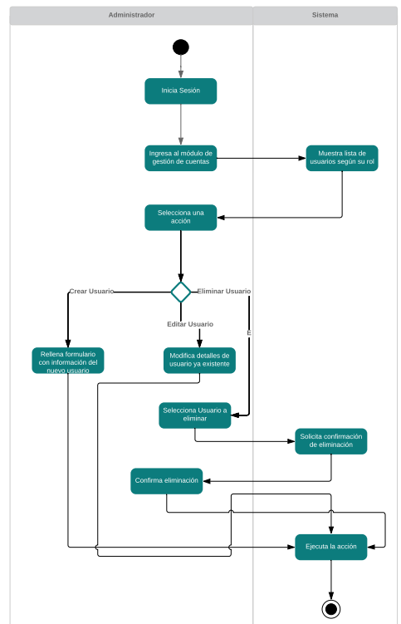
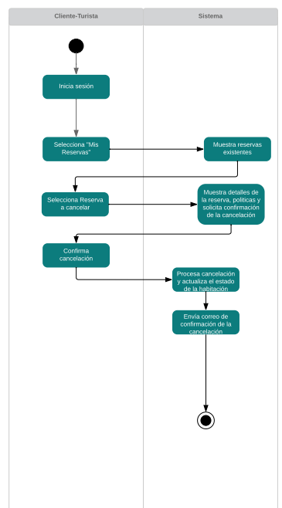
Documentación de estructura y comportamiento del sistema
Portafolio de Título

Slide 5
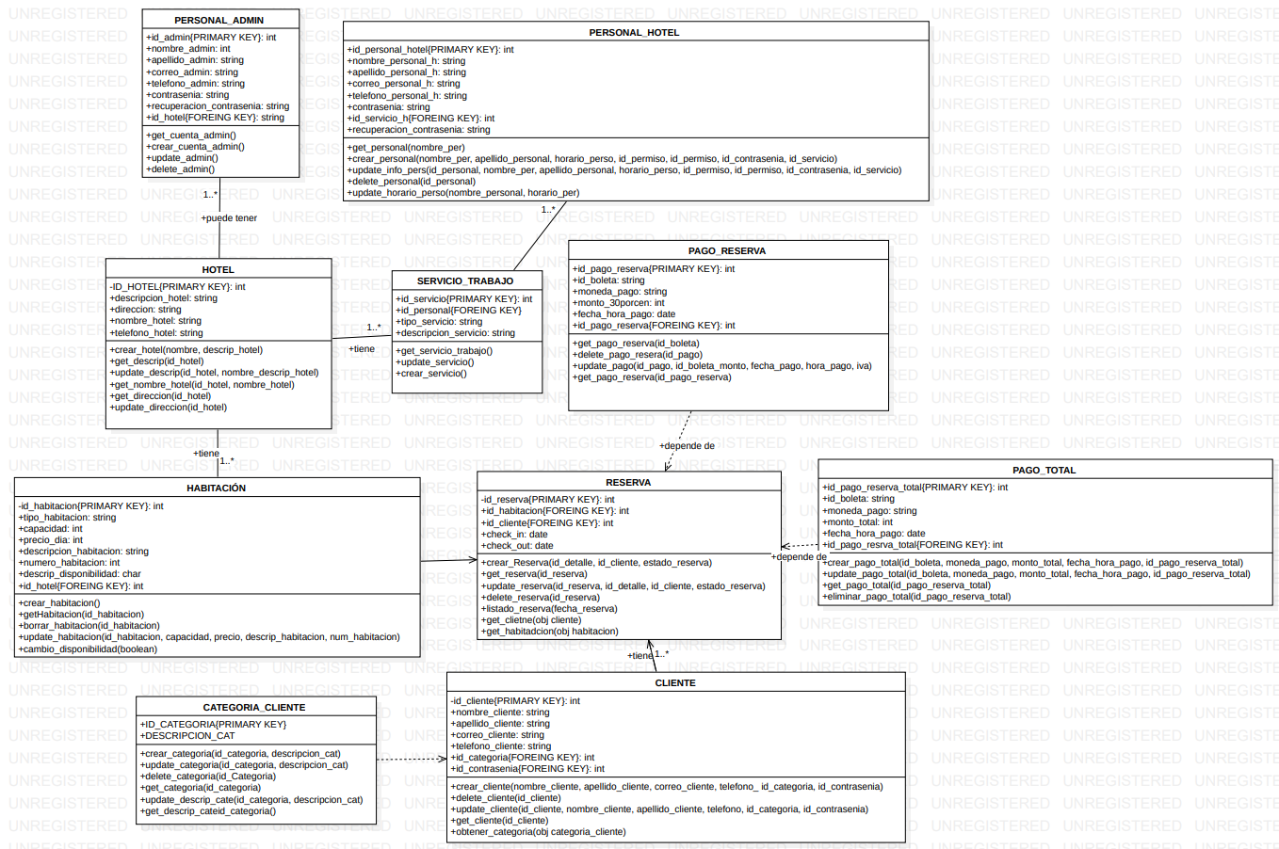
Portafolio de Título
Grupo 3
Documentación de estructura y comportamiento del sistema
Vista Lógica
Diagrama de clases

Slide 6
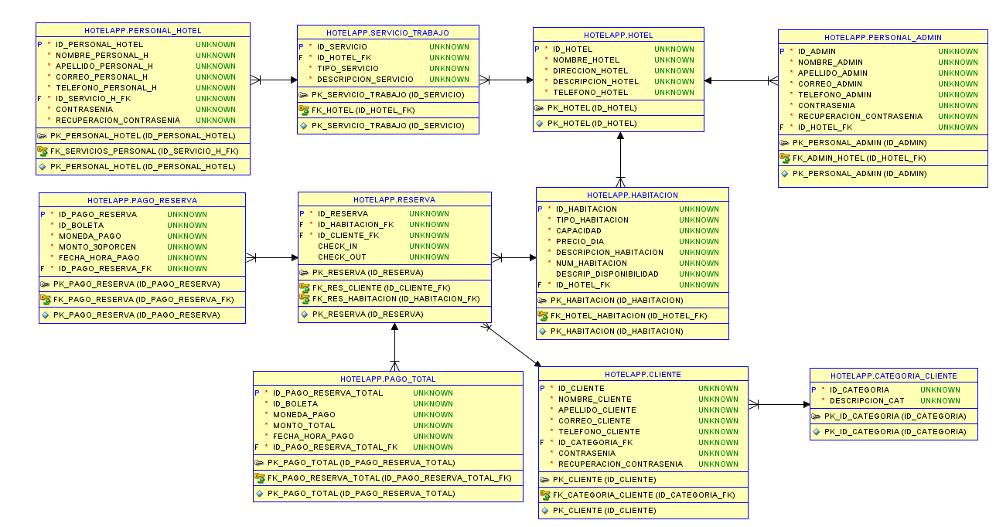
Portafolio de Título
Grupo 3
Documentación de estructura y comportamiento del sistema
Vista Física y Lógica
Modelo relacional Base de Datos

Slide 7
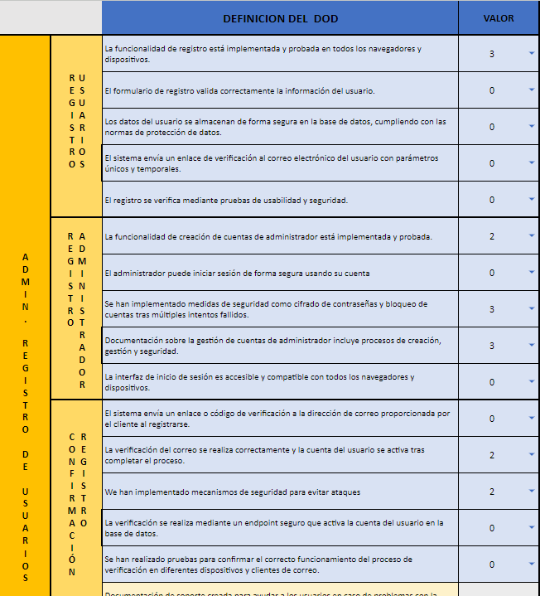
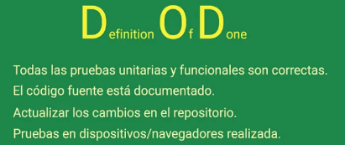
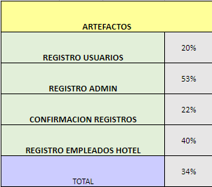
Portafolio de Título
Grupo 3
Definition of done DOD

Slide 8
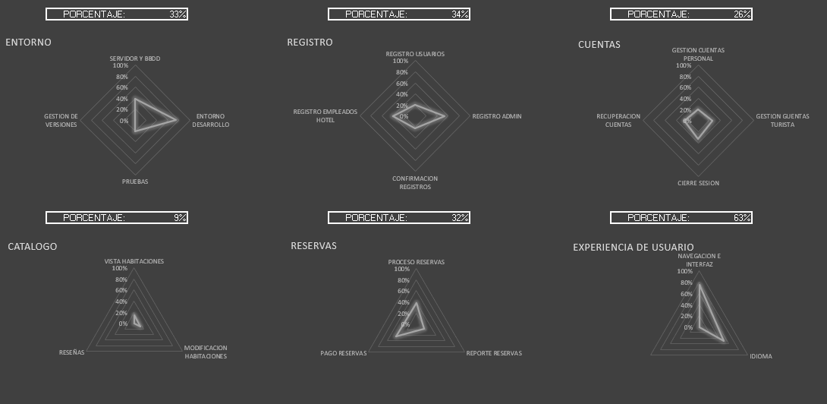
Portafolio de Título
Grupo 3
Definition of done DOD

Slide 9
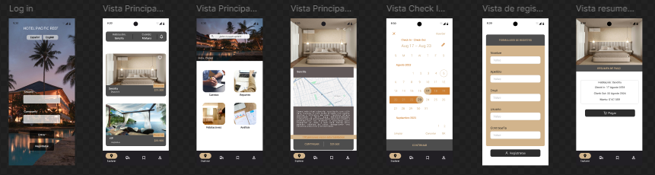

Portafolio de Título
Nombre del Proyecto: Hotel App
Prototipo
Prototipo de alta fidelidad

Slide 10
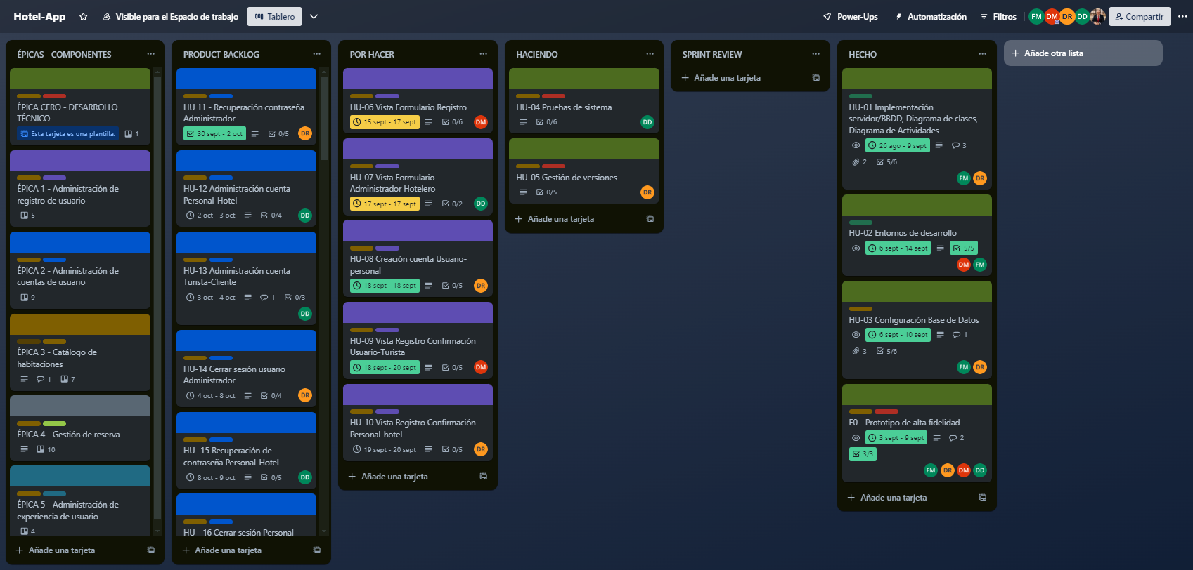

Portafolio de Título
Nombre del Proyecto: Hotel APP
PRESENTACIÓN DE LA PLATAFORMA TRELLO
Plataforma TRELLO

Slide 11


Portafolio de Título
Nombre del Proyecto: Hotel APP
Síntesis
Para finalizar, podemos destacar las diferentes herramientas y conceptos utilizados para la gestión de desarrollo del proyecto Hotel App. Esto nos permitió consolidar el prototipo de alta fidelidad, dando pie al proceso de desarrollo de la aplicación. Además, resaltamos el uso de herramientas colaborativas y organizacionales que han sido clave para optimizar el trabajo en equipo y garantizar un flujo eficiente en cada fase del proyecto.

Slide 12



